Slide 1

Regioplannen in de praktijk

Slide 2
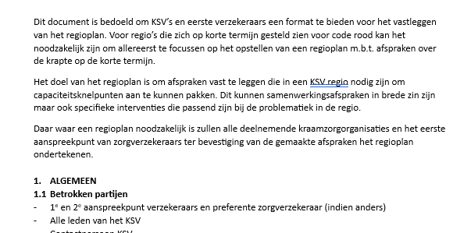

Regioplannen
Landelijke procesafspraken
Regioplannen
Invulling in de praktijk
Uniform format
Geen landelijk convenant
Wel landelijke afspraken over
Regioplan voor aanpak krapte op korte en langere termijn
Inzet prestatietoeslag voor aantoonbare extra kosten
Gelijkgerichtheid verzekeraars
voor KSV’s met krapte
Regiobeeld als input
Proces tbv addendum
Notes:
Landelijke procesafspraken met ZN zijn inmiddels goedgekeurd door ZN bestuur
Daarnaast hebben verzekeraars een aanpak opgesteld over de regioplannen en hoe dit in geval van aantoonbare extra kosten ook kan leiden tot amendementen met inzet van TIG bij bepaalde aanbieders en regio’s
Hierover volgt een sessie met KSV vertegenwoordiging, waarbij ZN ook aan zal sluiten
Bo werkt ondertussen aan een website waar alle relevante stukken te vinden zullen zijn <STATUS?>

Slide 3
Format regioplan
1. Algemeen
Betrokken partijen, situatie regio, prognose krapte
2. Voorstel aanpak
Type oplossingsrichtingen en invulling daarvan
3. Voorwaarden en afspraken
Korte termijn: inzicht, coördinatie, afschaling, tooling en werkwijze Middellange termijn: opleiding, werving, verlagen uitstroom
4. Maatregelen bij niet-nakomen afspraken
Signalering, escalatieproces, maatregelen
5. Gezamenlijke communicatie
Richting cliënten, regionale partners en systeempartijen als nodig
6. Monitoring
Monitoring en evaluatie
7. Financiële afspraken
Financiële afspraken indien nodig

